Slide 1
JSP의 이해
Chapter
08
➜ 8.1_JSP의 개요
➜ 8.2_JSP의 기본 요소
➜ 8.3_JSP 표준 액션 태그

Slide 2
8.1 JSP의 개요 - 1
JSP(Java Server Page)는 서블릿과 마찬가지로 동적인 웹 어플리케이션을 개발할 때 사용 가능한 웹 컴포넌트
JSP 웹 컴포넌트의 특징
태그(tag)기반의 웹 컴포넌트로서 jsp 확장자를 갖음
클라이언트의 요청에 의해서 동적으로 실행되므로 다양한 클라이언트 요구사항을 처리할 수 있음
클라이언트는 브라우저를 이용한 URL 지정을 통해서 JSP에 요청이 가능하며 요청 방법은 HTML 파일 요청 방식과 동일
JSP의 응답 결과는 HTML 형식으로 서비스되며 JSP의 대부분의 구성요소가 HTML과 같은 태그로 되어있기 때문에 서블릿과 비교해서 손쉽게 HTML 화면 구성 가능
JSP는 자동으로 서블릿으로 변환되어 실행되므로 JSP가 서블릿이라고 해도 틀린 말이 아님
MVC 패턴의 View 역할로서 JSP가 사용

Slide 3
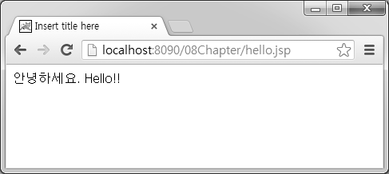
8.1 JSP의 개요 - 2
8.1.1 hello.jsp 작성하기
이클립스를 실행시키고 먼저 Java EE 퍼스펙티브를 선택
이클립스 메뉴에서 [File]-[New]-[Dynamic Web Project]를 선택. 프로젝트명은 08Chapter로 지정
JSP를 추가하기 위해서 08Chapter 프로젝트를 선택하고 [File]-[New]-[JSP File]을 선택
JSP 파일은 HTML 파일과 마찬가지로 반드시 WebContent 폴더에 저장파일명에 ‘hello.jsp’로 지정하고 [Finish] 버튼을 클릭
hello.jsp 파일을 작성
JSP 파일을 요청하기 위해서 hello.jsp 파일을 선택하고 바로 가기 메뉴에서 [Run As]-[Run On Server]를 선택
실행하는 방법은 HTML 파일을 요청하는 방법과 동일

Slide 4
8.1 JSP의 개요 - 3
8.1.2 JSP 동작 3단계
1) 변환 단계
요청된 JSP 파일은 파일명_jsp.java 파일명을 가진 서블릿으로 변환
서블릿과 100% 일치되는 형태는 아니지만 내부적으로 서블릿으로 동작
2) 컴파일 단계
변환된 서블릿을 컴파일하는 단계
JSP 파일에 문법적으로 에러가 있으면 컴파일 에러가 발생되어 변환되지 않으며 파일명_jsp.class 형식을 갖음
3) 실행 단계
컴파일된 파일을 실행시키는 단계
실행된 결과는 HTML 형식으로 응답
웹 브라우저에 예외를 출력하는 화면이 나오면 실행 시 예외(Runtime Exception)가 발생된 것이므로 JSP 코드를 디버깅해야 됨

Slide 5
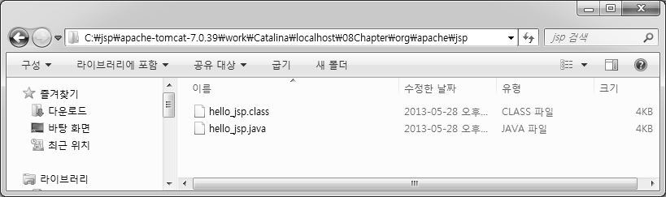
8.1 JSP의 개요 - 4
변환된 서블릿은 tomcat의 work 디렉터리의 하위 디렉터리에 기본으로 저장
C:\jsp\apache-tomcat-7.0.39\work\Catalina\localhost\08Chapter\org\apache\jsp

Slide 6
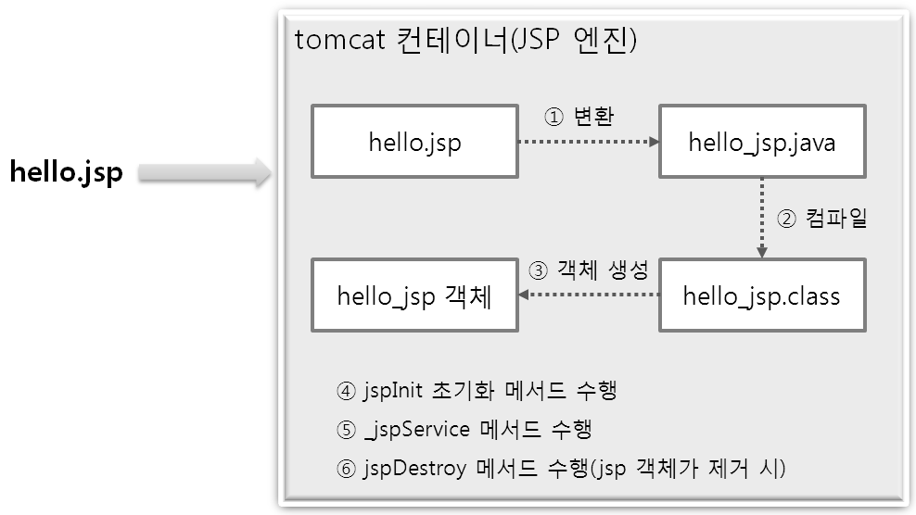
8.1 JSP의 개요 - 5
8.1.3 JSP 아키텍처
요청한 JSP 파일의 전체적인 아키텍처
필요에 의해서 jspInit 메서드와 jspDestroy 메서드를 오버라이딩

Slide 7
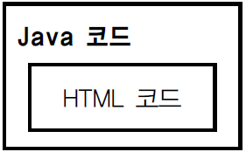
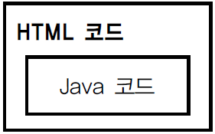
8.1 JSP의 개요 - 6
8.1.4 서블릿과 JSP 비교
 | 서블릿 | JSP
형식
특징 | Java 코드 내에 HTML 코드가 삽입되는 형태 HTML를 작성하는Java 코드 작업이 복잡 | Java 코드 내에 Java 코드가 삽입되는형태 서블릿에 비해서 HTML 코드 를 쉽게 작성
목적 | Java 코드를 이용한 Business Logic 처리에 적합 MVC 패턴의 Controller 역할로 사용 | tag를 이용한 Presentation Logic 처 리에 적합 MVC 패턴의 View 역할로 사용

Slide 8
8.2 JSP의 기본 요소 - 1
JSP는 대부분이 HTML과 같은 태그(tag)로 구성되
태그(tag) 안에 자바 코드를 삽입하여 구현
JSP를 학습하는 것은 어떤 tag 종류가 있으며 tag 안에 자바 코드를 어떻게 지정하는지를 배우는 것
JSP에서 사용 가능한 기본 태그 요소
HTML 요소
JSP 스크립팅 요소
JSP 표준 액션태그 요소
EL 요소
커스텀 태그 라이브러리 요소

Slide 9
8.2 JSP의 기본 요소 - 2
8.2.1 JSP 스크립팅 요소
JSP 스크립팅 요소는 JSP 페이지가 서블릿으로 변환 시 JSP 엔진에 의해서 처리되며 <% %> 형식을 갖음
구성 요소
주석 태그(Comment tag)
HTML 주석
기본적으로 HTML 및 XML 문서에서 사용되며 웹 브라우저 출력에 영향을 미치지 않음
클라이언트에 주석까지 전송되기 때문에 ‘소스 보기’를 했을 때 확인이 가능
스크립팅 요소 | 예 제
Comment tag | <%-- 주석 --%>
Directive tag | <%@ 지시자 %>
Declaration tag | <%! 자바 선언문 %>
Scriptlet tag | <% 자바 코드 %>
Expression tag | <%= 자바 표현식 %>
<!-- HTML 태그 주석 -->

Slide 10
8.2 JSP의 기본 요소 - 3
JSP 페이지 주석
JSP 페이지가 서블릿으로 변환될 때 무시
클라이언트에 전송되지 않기 때문에 ‘소스 보기’를 했을 때 확인이 불가능
JSP 소스 파일을 통해서만 확인 가능
자바 코드 주석
일반 자바 코드 주석
JSP 태그 중에서 Declaration tag와 Scriptlet tag 내의 자바 코드를 주석 처리 시 사용 가능
<%-- JSP 태그 주석 --%>
<%
/*
여러 줄 주석
*/
// 한 줄 주석
%>

Slide 11
8.2 JSP의 기본 요소 - 4
JSP 지시어(Directive tag)
JSP 지시어는 JSP 페이지를 실행할 JSP 엔진에게 해당 페이지를 어떻게 처리할것인지에 대한 설정 정보를 지시하는 용도로 사용
page 지시어
JSP 페이지에서 설정 가능한 속성을 지시하는 용도
하나의 page 지시어를 사용하여 여러 개의 속성을 동시에 지정 가능
여러 개의 page 지시어를 사용하여 개별적으로 속성 지정 가능
import 속성을 제외한 나머지 속성들은 중복 지정이 불가능
<%@ page 속성명="속성 값" 속성명2="속성 값2" %>
속성명 | 기본값 | 설 명 | 예
contentType | text/html | 응답 시의 MIME 타입 | contentType="text/html"
import | 없음 | import할 패키지 지정 | mport="java.util.ArrayList"
session | true | HttpSession 사용 여부 | session="true"
errorPage | 없음 | 에러 발생 시 처리할 에러 페이지 지정 | errorPage="error.jsp"

Slide 12
8.2 JSP의 기본 요소 - 5
속성명 | 기본값 | 설 명 | 예
isErrorPage | false | 현재 페이지를 에러 페이지로 지정 | isErrorPage="false"
language | java | 사용할 언어 설정 | language="java"
extends | 없음 | 상속받은 클래스명 지정 | extends="패키지포함 클래스명"
buffer | 8kb | 출력 버퍼 크기 지정 | buffer="8kb"
autoFlush | true | 출력 버퍼가 모두 찼을 경우에 처리 방법 지정 | autoFlush="true"
isThreadSafe | true | 스레드 동시 실행 여부 | isThreadSafe="true"
info | 없음 | 현재 페이지 정보 출력 | info="장바구니 페이지"
pageEncoding | ISO-8859-1 | 현재 페이지의 문자 인코딩 지정 | pageEncoding="EUC-KR"
isELIgnored | false | EL 표기법 사용 여부 지정 | isELIgnored="false"

Slide 13
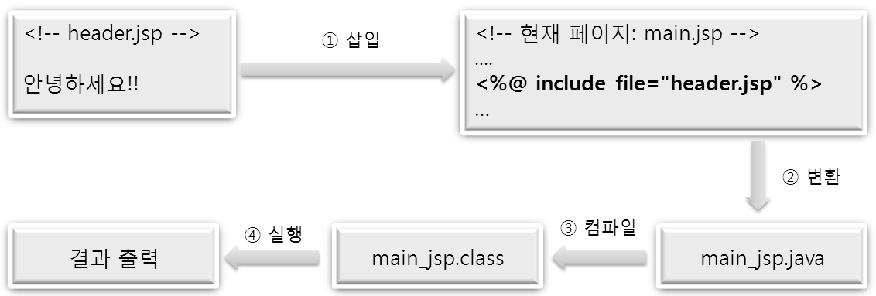
8.2 JSP의 기본 요소 - 6
include 지시어
현재 페이지에서 다른 HTML 및 JSP 페이지를 삽입할 수 있는 방법
일반적인 웹 사이트의 구조를 살펴보면 매 페이지마다 공통적인 화면이 존재
공통적인 화면을 매번 작성하지 않고 한번 생성한 후에 재삽입해서 사용 가능
일반적으로 웹 페이지의 footer 영역 및 header 영역, side 영역 등으로 모든 페이지가 공통된 화면을 갖는 구조에 적합
정적(static)인 방법으로 삽입
정적(static) 삽입이기 때문에 header.jsp 페이지가 실행된 결과가 아닌, 소스 코드 내용 전체를 포함시켜 동작
main.jsp 페이지만 서블릿으로 변환
<%@ include file="포함할 페이지" %>

Slide 14
8.2 JSP의 기본 요소 - 7
taglib 지시어
JSP에서 외부 라이브러리로 만든 태그(tag)를 지정할 때 사용하는 방법
대표적으로 JSTL(JSP Standard Tag Library)이 제공
외부 라이브러리의 설정 정보를 가진 uri 속성과 태그의 네임 스페이스를 가진 prefix 속성을 갖음
JSP 선언 태그(Declaration tag)
JSP 페이지에서 자바의 멤버 변수(인스턴스 변수)와 메서드를 선언할 때 사용 가능
서블릿으로 변환될 때 멤버 변수와 메서드 형태로 변환시키기 때문에 JSP 페이지의 어느 위치에서도 참조 가능
<%@ taglib uri="TLD파일 URI" prefix="네임스페이스명" %>
<%!
멤버 변수 선언;
메서드 선언;
%>

Slide 15
8.2 JSP의 기본 요소 - 8
스크립트릿 태그(Scriptlet tag)
JSP 내에서 가장 중요한 태그
서블릿의 doGet 또는 doPost 메서드에서 처리했던 작업을 JSP 페이지에서 사용 가능하게 지원하는 방법
변환될 때 _jspService 메서드 내에 설정
대표적으로 입력 파라미터 얻기, 요청 포워드, 데이터베이스 연동 등과 같은 핵심 기능 처리를 담당
<%
자바코드 문장;
문장2;
%>

Slide 16
8.2 JSP의 기본 요소 - 9
표현식 태그(Expression tag)
선언 태그(Declaration tag) 및 스크립트릿 태그(Scriptlet tag)에서 선언된 변수 및 메서드에서 리턴된 값을 웹 브라우저에 출력하는 방법
변수 사용시 ;(세미콜론)을 지정하면 안됨
8.2.2 내장 객체(Implicit Object, 내장 변수)
내장 객체는 JSP 페이지가 서블릿으로 변환될 때 자동으로 추가되는 객체를 의미
항상 고정된 값으로 제공되기 때문에 JSP 페이지에서 선언 없이 사용 가능하고 지정된 변수 값으로만 사용해야 됨
내장 객체는 _jspService 메서드 내에서 선언된 변수이기 때문에 Scriptet 태그 및 Expression 태그에서만 사용 가능
<%= 변수 %>
<%= 리턴 값이 있는 메서드 %>

Slide 17
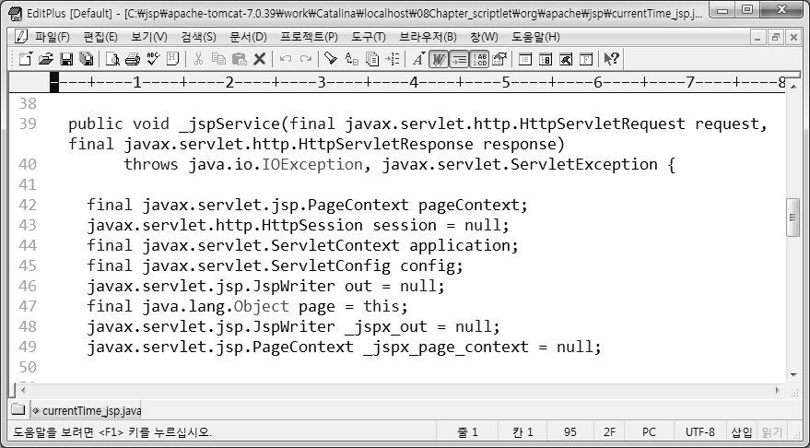
8.2 JSP의 기본 요소 - 10
다음은 변환된 서블릿 파일의 내용이다(Editplus 사용)
JSP 파일이 변환된 모든 서블릿에는 항상 내장 객체가 제공

Slide 18
8.2 JSP의 기본 요소 - 11
내장 객체에 대한 설명
request 내장 객체
클라이언트에서 서버로 요청할 때 생성되는 HttpServletRequest 객체를 참조하는 변수
서블릿 과정에서 학습했던 입력 파라미터 처리, 한글 인코딩, 요청 포워드, request scope 기반의 속성(attribute) 설정, 쿠키 정보 얻기 등을 JSP에서도 구현 가능
내장 객체(내장 변수) | 설 명
request | HttpServletRequest 객체 참조
response | HttpServletResponse 객체 참조
out | 웹 브라우저 출력에 사용되는 JspWriter 객체 참조
session | HttpSession 객체 참조(session="true"인 경우에만 사용 가능)
application | ServletContext 객체 참조
config | ServletConfig 객체 참조
page | 자바 클래스의 this와 동일
exception | 발생되는 예외의 Throwable 객체에 대한 참조 (isErrorPage="true"인 경우에만 사용 가능)

Slide 19
8.2 JSP의 기본 요소 - 12
response 내장 객체
서버에서 실행된 결과를 클라이언트에게 응답 처리할 때 사용되는 HttpServlet Response 객체를 참조하는 변수
서블릿 과정에서 학습했던 쿠키 정보 저장, 요청 redirect 처리 방법 등을 JSP에서도 구현 가능
out 내장 객체
서블릿에서 응답 처리 시 사용했던 PrintWriter 객체와 동일한 기능의 JspWriter 객체를 참조하는 변수
웹 브라우저로 데이터를 출력할 때 사용
expression tag 이용
out 내장 객체 이용
<%
String name = "홍길동";
%>
<%= name %>
<%
String name = "홍길동";
out.print(name);
%>

Slide 20
8.2 JSP의 기본 요소 - 13
config 내장 객체
서블릿 과정에서 학습했던 ServletConfig 객체를 참조하는 변수
web.xml 파일에 설정된 초기화 파라미터 값 사용 가능
application 내장 객체
서블릿 과정에서 학습했던 ServletContext 객체를 참조하는 변수
로그 및 파일 접근, application scope에 저장되는 속성(attribute) 설정 등을 구현 가능
session 내장 객체
서블릿 과정에서 학습했던 HttpSession 객체를 참조하는 변수
장바구니 및 로그인 기능을 구현 가능
page 지시어에서 session="false" 값으로 지정하면 session 내장 객체를 사용할 수 없음
session="true" 값이 기본 값이기 때문에 일반적으로 그대로 사용 가능

Slide 21
8.2 JSP의 기본 요소 - 14
exception 내장 객체
JSP 페이지 내에서 발생된 예외 클래스인 java.lang.Throwable 객체를 참조하는 변수
용도는 JSP 사용 시 예외가 발생된 경우에 예외를 처리하는 JSP 페이지를 따로 구현할 목적으로 사용
반드시 page 지시어에서 isErrorPage="true"인 경우에만 사용 가능
기본 값은 false이기 때문에 반드시 true 값으로 설정한 후에 사용

Slide 22
8.3 JSP 표준 액션 태그 - 1
기본적인 스크립팅 요소 이외에 JSP 스펙(Specification)에서는 표준 액션 태그를 제공
대표적인 스크립팅 요소인 Scriptlet tag 안에는 많은 자바 코드가 삽입되어 실행
JSP를 사용하는 목적이 presentation logic을 구현할 목적
많은 자바 코드를 포함하고 있는 Scriptlet tag을 제거 및 감소할 목적으로 액션 태그가 제공되는 것
자바 코드 대신에 액션 태그만을 가지고 동일한 결과 구현 가능
추가로 액션 태그만을 가지고는 100% 자바 코드를 제거할 수는 없으며 JSTL 또는 EL 기능을 같이 추가하여 사용

Slide 23
8.3 JSP 표준 액션 태그 - 2
대표적인 표준 액션 태그 목록
표준 액션 태그 | 설 명
<jsp:useBean /> | 자바빈(JavaBeans) 컴포넌트를 사용하기 위한 액션 태그
<jsp:setProperty /> | 자바빈 인스턴스에 데이터를 저장하기 위한 액션 태그
<jsp:getProperty /> | 자바빈 인스턴스에서 데이터를 얻기 위한 액션 태그
<jsp:include /> | 제공된 JSP 파일을 삽입하기 위한 액션 태그
<jsp:forward /> | 제공된 JSP 파일로 forward하기 위한 액션 태그
<jsp:param /> | include 및 forward할 때 요청 파라미터를 추가하기 위한 태그

Slide 24
8.3 JSP 표준 액션 태그 - 3
8.3.1 자바빈(JavaBeans) 개요 및 규약
자바빈(JavaBeans)은 JSP에서 사용되는 데이터를 저장 및 관리하기 위한 컴포넌트를 의미
JSP에서 데이터를 관리하는 부분을 별도의 클래스로 작성하는 것
일반적으로 입력 파리미터 값을 저장 및 관리하기 위해서 사용
작성된 자바빈(JavaBeans)은 JSP의 표준 액션 태그를 사용하여 처리 가능
JSP 코드내에서의 business logic과 presentation logic을 분리하여 재사용성과 유지보수를 향상 시킬 수 있음
자바빈(JavaBeans)을 작성할 때 반드시 지켜져야 하는 규약
public 지정자가 아닌 멤버 변수를 갖음. 일반적으로 private으로 지정해서 사용하고 프라퍼티(Property)라고 부름
getter 메서드와 setter 메서드를 갖음
인자없는 생성자가 반드시 존재해야 됨
직렬화 객체이어야 함(implements Serializable)

Slide 25
8.3 JSP 표준 액션 태그 - 4
8.3.2 <jsp:useBean /> 액션 태그
자바빈(JavaBeans)을 JSP에서 사용하기 위한 액션 태그
id 속성 값은 생성된 자바빈을 식별하기 위한 빈 이름
class 속성 값은 자바빈의 실제 클래스명
scope 속성 값은 생성된 자바빈(JavaBeans)의 LifeCycle을 지정하기 위한 방법으로서 application, session, request, page 값 중에서 사용 가능하고 기본은 page
동작 메커니즘은 해당 scope에 일치하는 id 값이 존재하면 재사용하고 없으면 새로 생성
<jsp:useBean id="빈 이름" class="패키지 포함한 빈클래스명" scope="범위" />

Slide 26
8.3 JSP 표준 액션 태그 - 5
자바빈(JavaBeans) 사용
LoginBean을 사용하기 위한 방법
상위 방법은 다음과 일치하며, 자바빈을 사용하기 위해서 객체를 생성하는 것
8.3.3 <jsp:setProperty /> 액션 태그
자바빈(JavaBeans)을 초기화하기 위해서 사용
name 속성 값에는 <jsp:useBean />태그의 id 값을 지정
property 속성 값에는 자바빈의 멤버 변수를 지정
value 속성 값에는 멤버 변수에 저장할 값을 지정
<jsp:useBean id="myBean" class="com.bean.LoginBean" />
<%
LoginBean myBean = new LoginBean( );
%>
<jsp:setProperty name="빈 이름" property="프라퍼티 이름" value="값" />

Slide 27
8.3 JSP 표준 액션 태그 - 6
자바빈 초기화 작업
LoginBean에 초기화 작업
상위의 작업은 다음과 동일
자바빈(JavaBeans)에 초기화하려는 값이 HTML 태그의 입력 파라미터 값이라면 value 속성 대신에 param 속성을 사용
param 속성 값으로 HTML 태그의 name 값을 지정하면 자동으로 파라미터 값이 프라퍼티에 저장
<jsp:useBean id="myBean" class="com.bean.LoginBean" />
<jsp:setProperty name="myBean" property="userid" value="test" />
<jsp:setProperty name="myBean" property="passwd" value="1234" />
<%
LoginBean myBean = new LoginBean( );
myBean.setUserid("test");
myBean.setPasswd("1234");
%>
<jsp:setProperty name="빈 이름" property="프라퍼티 이름" param="파라미터명" />

Slide 28
8.3 JSP 표준 액션 태그 - 7
param 속성
LoginBean 클래스에 HTML의 입력 파라미터 값으로 초기화하기 위한 방법
상위 코드는 다음과 일치
<form action=" ">
아이디: <input type="text" name="myUserid" ><br>
비밀번호: <input type="text" name="myPasswd" ><br>
<jsp:useBean id="myBean" class="com.bean.LoginBean" />
<jsp:setProperty name="myBean" property="userid" param="myUserid" />
<jsp:setProperty name="myBean" property="passwd" value="myPasswd" />
<%
LoginBean myBean = new LoginBean( );
myBean.setUserid( request.getParameter("myUserid") );
myBean.setPasswd( request.getParameter("myPasswd") );
%>

Slide 29
8.3 JSP 표준 액션 태그 - 8
자바빈(JavaBeans)의 프라퍼티명과 HTML 태그의 입력 파라미터명이 모두 일치한다면 다음과 같이 간단하게 표현이 가능
HTML 태그의 파라미터명과 LoginBean의 프라퍼티가 일치하는 경우의 예
<jsp:setProperty name="빈 이름" property="*" />
<form action=" ">
아이디: <input type="text" name="userid" ><br>
비밀번호: <input type="text" name="passwd" ><br>
<jsp:useBean id="myBean" class="com.bean.LoginBean" />
<jsp:setProperty name="myBean" property="*" />

Slide 30
8.3 JSP 표준 액션 태그 - 9
8.3.4 <jsp:getProperty /> 액션 태그
자바빈(JavaBeans)의 프라퍼티를 출력하기 위한 방법
이전에 작업했던 LoginBean의 userid 프라퍼티 값을 출력하기 위한 예
상위의 <jsp:getProperty /> 태그는 다음과 동일
<jsp:getProperty name="빈 이름" property="프라퍼티 명" />
<jsp:useBean id="myBean" class="com.bean.LoginBean" />
<jsp:setProperty name="myBean" property="*" />
사용자 아이디: <jsp:getProperty name="myBean" property="userid" />
<%= myBean.getUserid( ) %>

Slide 31
8.3 JSP 표준 액션 태그 - 10
8.3.5 <jsp:include /> 액션 태그
JSP 액션 태그에서 공통되는 부분을 삽입시켜 재사용하는 방법
page 속성에는 포함시킬 파일명을 지정
flush 속성에는 버퍼의 동작 방식을 지정
true 값인 경우에는 버퍼가 모두 채워지지 않더라고 응답 처리되며 일반적으로 true 값으로 설정하여 사용
대량의 데이터를 응답 처리할 때 버퍼에 모두 채워서 처리하면 웹 브라우저의 응답 화면이 깨지는 현상이 자주 발생되기 때문에 true 값으로 설정하여 처리 방식을 취함
include 지시어는 정적인(Static) 메커니즘으로 동작
서블릿으로 변환되기 전에 삽입될 페이지의 모든 내용이 먼저 삽입되고 나중에 삽입된 페이지가 한꺼번에 서블릿 코드로 변환되어 실행
고정된 데이터를 삽입시키는 경우에 적합
<jsp:include page="삽입될 페이지" flush="true" />

Slide 32
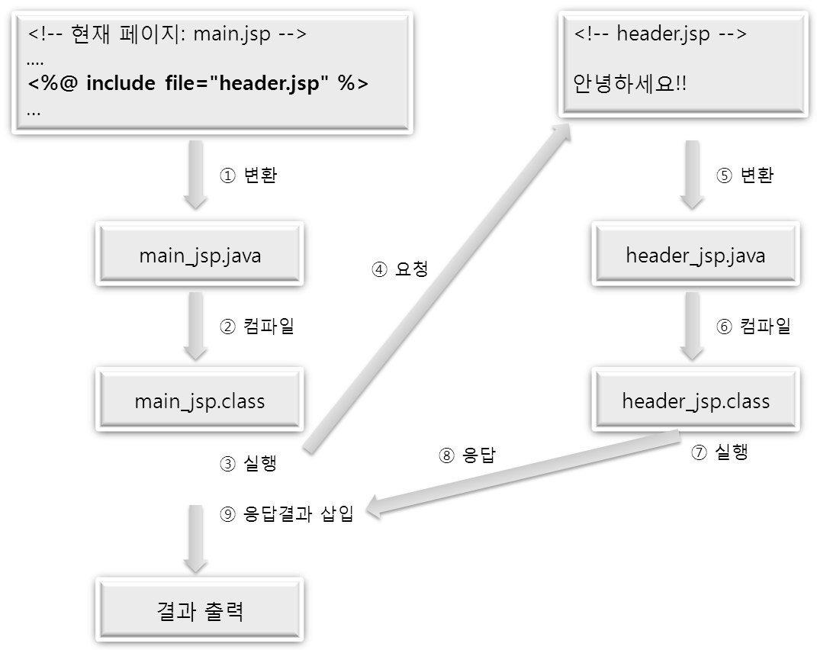
8.3 JSP 표준 액션 태그 - 11
include 액션 태그의 동작 메커니즘
동적(Dynamic) 삽입이기 때문에 main.jsp가 header.jsp 페이지로 요청
header.jsp가 실행된 결과를 소스 코드 내용으로 포함시켜 동작
main.jsp 페이지와 header.jsp 페이지 모두 서블릿으로 변환
header.jsp 페이지가 동적으로 실행된 결과를 포함하는 형태

Slide 33
8.3 JSP 표준 액션 태그 - 12
포함될 페이지에 임의의 파라미터 값을 지정하여 요청 가능
파라미터 값을 설정하는 기본 문법
포함될 페이지에서는 request.getParameter(파라미터명) 메서드를 사용하여 값을 얻을 수 있음
8.3.6 <jsp:forward /> 액션 태그
RequestDispatcher 클래스를 이용한 포워드 방식과 동일하게 JSP 페이지에서 사용할 수 있는 방법
클라이언트로부터의 요청과 내부적인 포워드를 통한 요청이 동일한 HttpServletRequest 객체로 처리
<jsp:include page="삽입될 페이지" flush="true" >
<jsp:param name="파라미터 명" value="값" />
<jsp:param name="파라미터 명" value="값" />
</jsp:include>
<jsp:forward page="요청 페이지" />>

Slide 34
8.3 JSP 표준 액션 태그 - 13
요청시 다음과 같이 파라미터 값을 설정 가능
include 액션과 마찬가지로 요청받은 페이지에서 request.getParameter (name) 메서드를 사용하여 요청 파라미터 값을 얻음
<jsp:forward page="삽입될 페이지" >
<jsp:param name="파라미터 명" value="값" />
<jsp:param name="파라미터 명" value="값" />
</jsp:forward>

